Slide 1
Liikkuvan lapsen ja nuoren RAVITSEMUKSEN KOULUTUSPÄIVÄ
Kuopiossa la 22.1.2021 klo 10-15:30

Slide 2
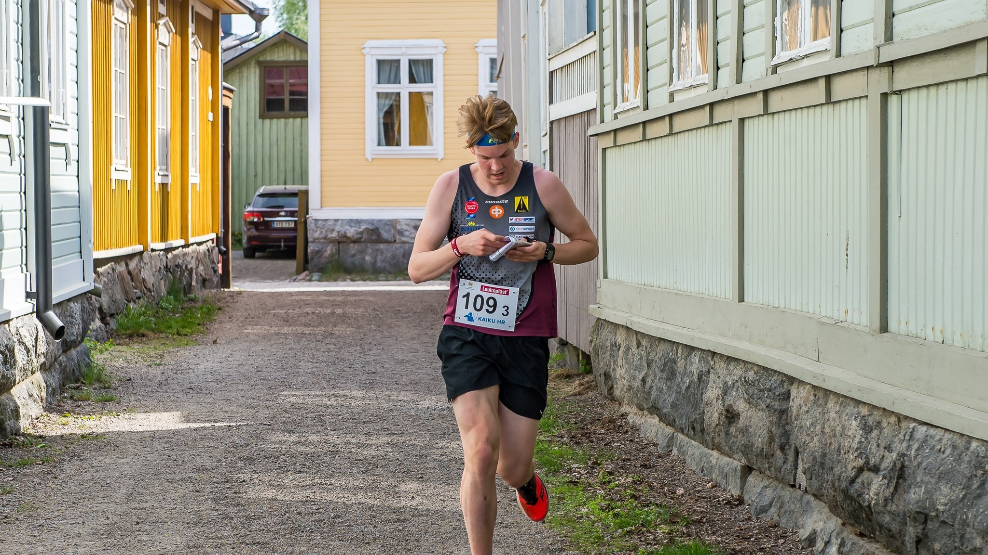
Kouluttajana Sami Hämäläinen
TtM, laillistettu ravitsemusterapeutti sami.hamalainen@terveystalo.com / 040 846 0709

Slide 3
Jamboard: Käytäntöjen jakoa
Miten käsittelette ravitsemusta seuranne toiminnassa, erityisesti lasten ja nuorten parissa?
>> Paikalla olijat suullisesti (Niina kirjaa asioita Jamboardin muistilapuille)
>> Etänä olijat kirjatkaa asioita Jamboardin alustalla valmiina oleville keltaisille muistilapuille, linkki alustalle keskustelupalstalla (paina lappu aktiiviseksi ja paina kolmea pistettä)
https://jamboard.google.com/d/1VaYadFhS_KB8sWMrNTpU7Tdx7srs341TvhEmSrG3sHE/edit?usp=sharing

Slide 4
Liikkuvan lapsen ja nuoren hyvän ravitsemuksen perusteet
Tietoiskuosuus

Slide 5
Ruokavalion merkitys urheilijalle
Kunto ei nouse syömällä, vaan harjoittelemalla
Ravinnolla on mahdollista vaikuttaa suuresti harjoittelun tuottavuuteen ja harjoituksesta palautumiseen
Kilpailusuorituksen aikana ja sitä ennen nautitulla ravinnolla on merkittävä vaikutus kilpailusuorituksen onnistumiseen
Harjoittelua ja kilpailua tukeva urheilijan ruokavalio on samalla myös erittäin terveellinen ja sairauksia ehkäisevä tapa syödä

Slide 6
Gallup 1: Oma ateriarytmi
Kuinka monta ateriointikertaa kuuluu tyypilliseen päivääsi?
>> Paikalla olijat suullisesti
>> Etänä olijat keskustelukenttään

Slide 7
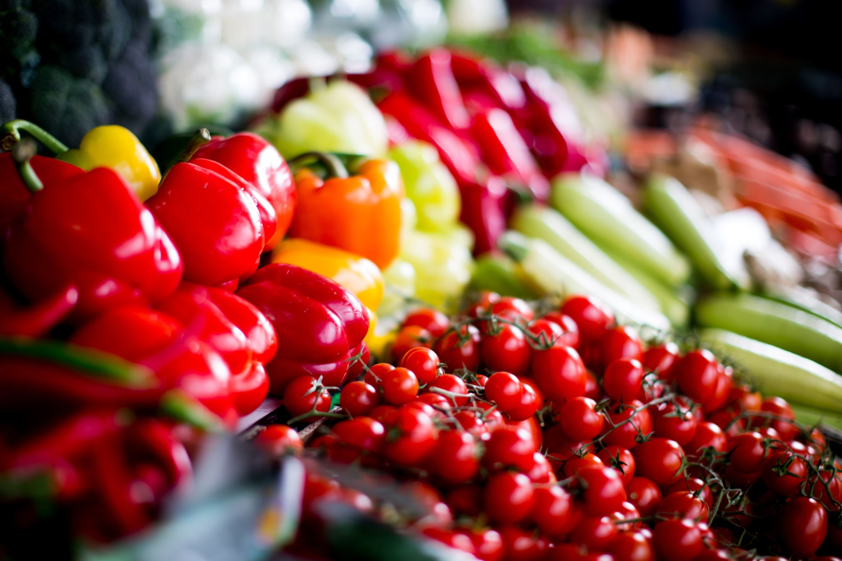
Suomalaisten ruokailutottumukset
Liian vähän…
kasviksia
kalaa
pehmeää rasvaa
Liikaa…
kovaa rasvaa ja kolesterolia
sokeria
alkoholia
annoskoot

Slide 8
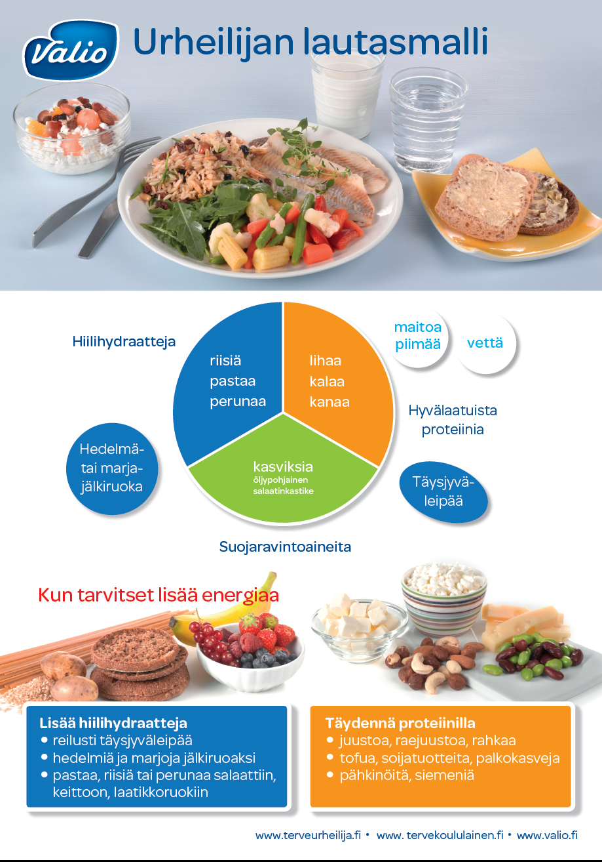
Lautasmalli
Mukana materiaalipaketissa

Slide 9
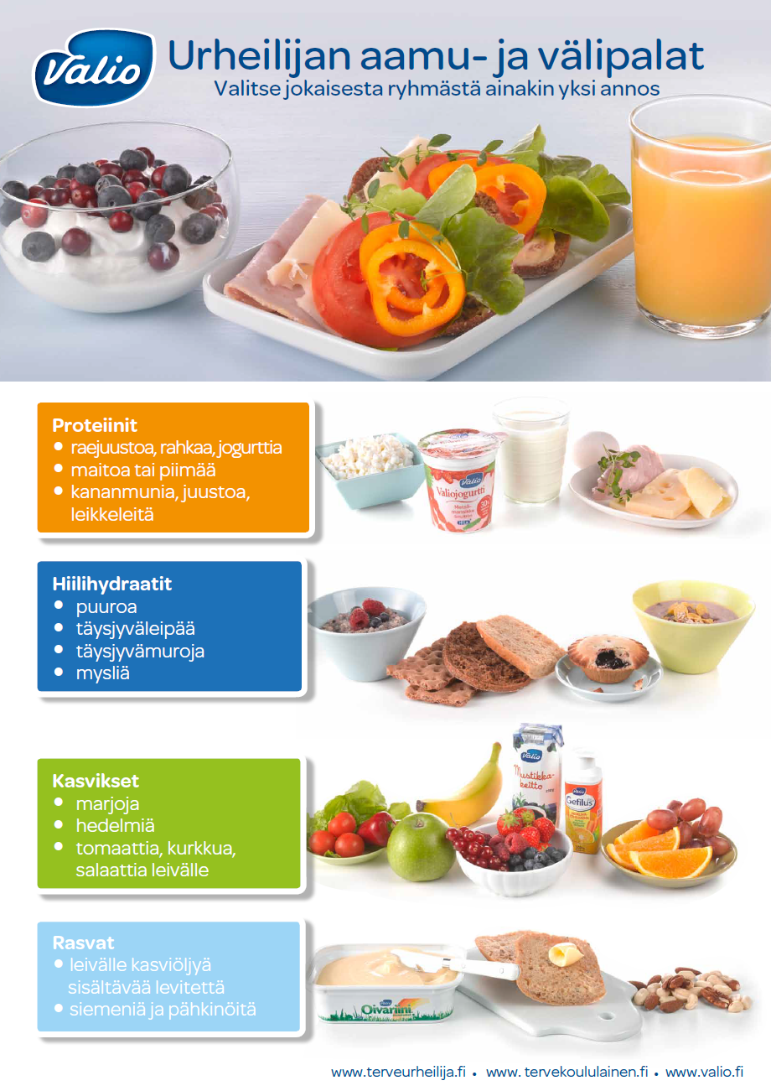
Laatikkomalli: aamu- ja välipalat
Mukana materiaalipaketissa
Seurakoulutusilloissa demona lapsille/nuorille

Slide 10
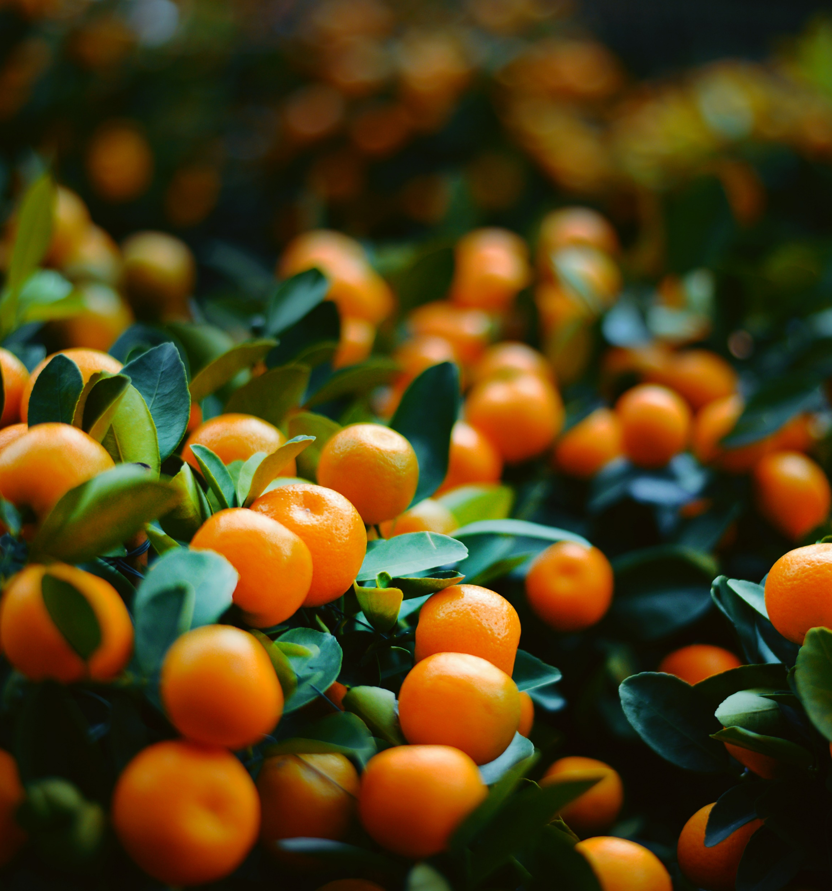
Ravintoaineet
Suojaravintoaineet
Vitamiinit
Kivennäisaineet
Hivenaineet
Energiaravintoaineet
Hiilihydraatit, 1 g=4 kcal, suositus 45-60 E %
Proteiinit, 1 g=4 kcal, suositus 10-20 E %
Rasvat, 1 g=9 kcal, suositus 25-30 E %

Slide 11
Gallup 2: Arviointi 14-17 v energiankulutus
Nuoren 14-17-vuotiaan perusenergiankulutus on noin 1250-1800 kcal. Kuinka paljon normaali arkiaktiivisuus ja säännöllinen liikunta (1 krt/vrk) nostavat energiankulutusta? Arvioi kcal.
>> Paikalla olijat suullisesti
>> Etänä olijat keskustelukenttään

Slide 13
Hiilihydraatit, sopiva saanti Suomen Olympiakomitea

Slide 14
Esimerkki hiilihydraatin saannista
55-kiloinen urheilija, jääkiekkoilija, hiilihydraattia saatava vähintään 330 g päivässä.
Aamupala: Annos puuroa 30 g
Ruisleipää 2 viipaletta 30 g
Omena 10 g
Lasillinen maitoa 10 g
Harjoituksen aikana vettä 0,5-1 litraa 0 g
Välipala: Voileipäviip. + sekamehua 2dl 20 g
Lounas: Keitettyä perunaa 3 kpl 30 g Lasillinen maitoa 10 g Voileipäviipale 10 g

Slide 15
Esimerkki hiilihydraatin saannista
Välipala: Marjakeittoa 2 dl 20 g Voileipää 2 viipaletta 30 g
Harjoituksen aikana vettä 0 g
Päivällinen: Pastaa 2 dl 25 g Voileipää 2 viipaletta 30 g Lasillinen maitoa 10 g Jäätelöä jälkiruuaksi 20 g
Iltapala: Voileipä viipale 15 g
Marjoja kupillinen 15
Banaani 20 g
Hiilihydraattia yht. 335 g = 6,1 g/painokilo

Slide 16
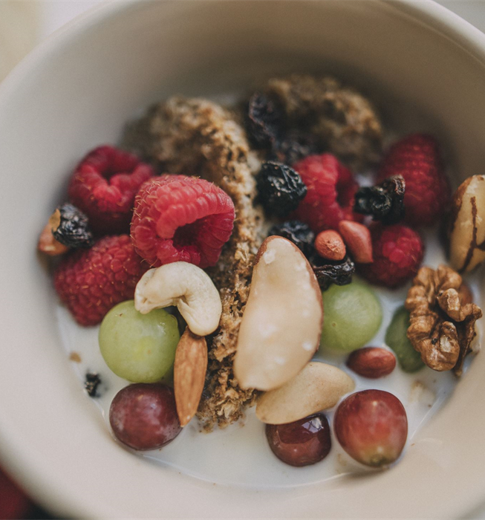
Jotta saat riittävästi laadukasta hiilaria, …
Valitse sellaista leipää, jossa on kuitua ainakin 6 g/100 g
Valitse puurohiutaleista, mysleistä, muroista, yms. viljavalmisteista sellaisia, joissa kokojyväviljan osuus on suuri ja sokerin määrä pieni (mysleissä ja muroissa alle 15 g/100 g)
Syö kasviksia monipuolisesti kaikilla aterioilla
Syö makeaa kohtuudella

Slide 17
Jamboard 2: Sokeri hiilihydraatin lähteenä
Sokeri on myös hiilihydraatti. Sokerin avulla hiilihydraatin saantia on helppo lisätä. Miksi urheilijan ei kuitenkaan kannata nojata liikaa sokeriin hiilihydraatin saannin osalta?
>> Paikalla olijat suullisesti (Niina kirjaa asioita Jamboardin muistilapuille)
>> Etänä olijat kirjatkaa asioita Jamboardin alustalla valmiina oleville keltaisille muistilapuille, linkki alustalle keskustelupalstalla (paina lappu aktiiviseksi ja paina kolmea pistettä)
https://jamboard.google.com/d/1VaYadFhS_KB8sWMrNTpU7Tdx7srs341TvhEmSrG3sHE/edit?usp=sharing

Slide 18
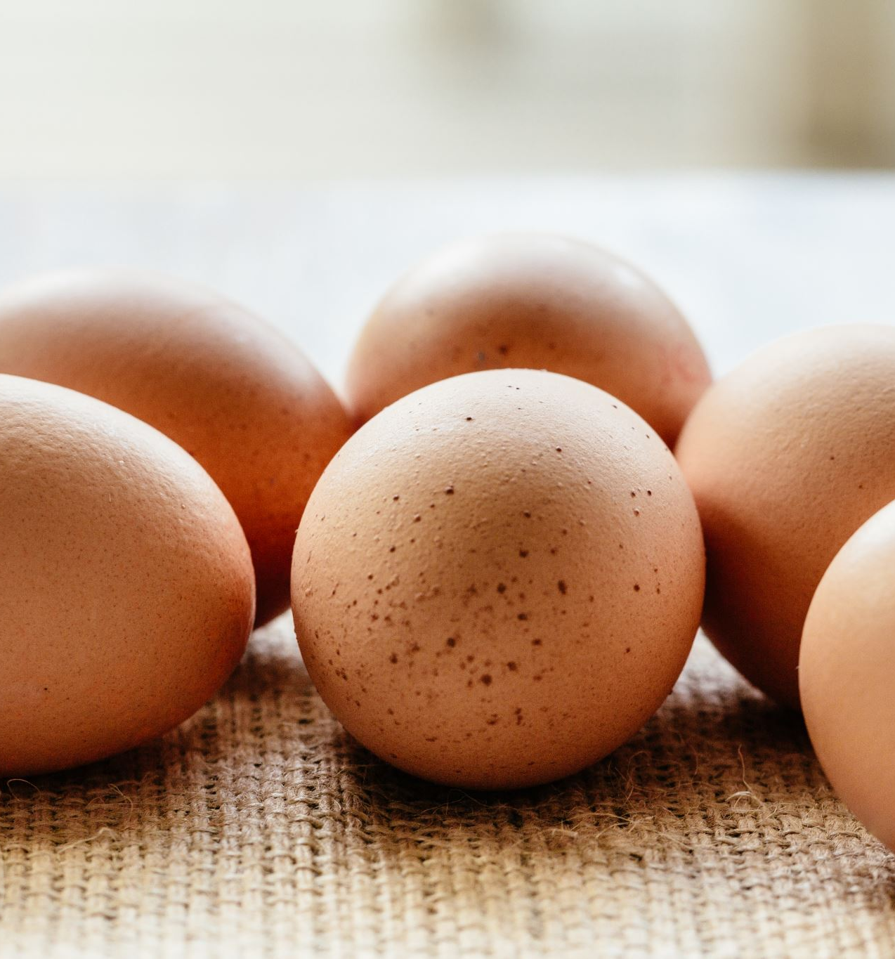
Proteiini ja urheilu
Proteiinin saanti välittömästi ennen ja jälkeen suorituksen nopeuttaa palautumista
Perusruokavalion riittävä proteiinipitoisuus takaa, että lihaskudoksen kasvuun on olemassa riittävästi rakennusaineita
Proteiini ei varastoidu!
Liiallinen proteiini, jota elimistö ei pysty käyttämään hyväkseen, varastoituu rasvaksi
Urheilijalla monipuolisen ja suositusten mukaisen ruokavalion noudattaminen kattaa varsin hyvin proteiinin perustarpeen

Slide 19
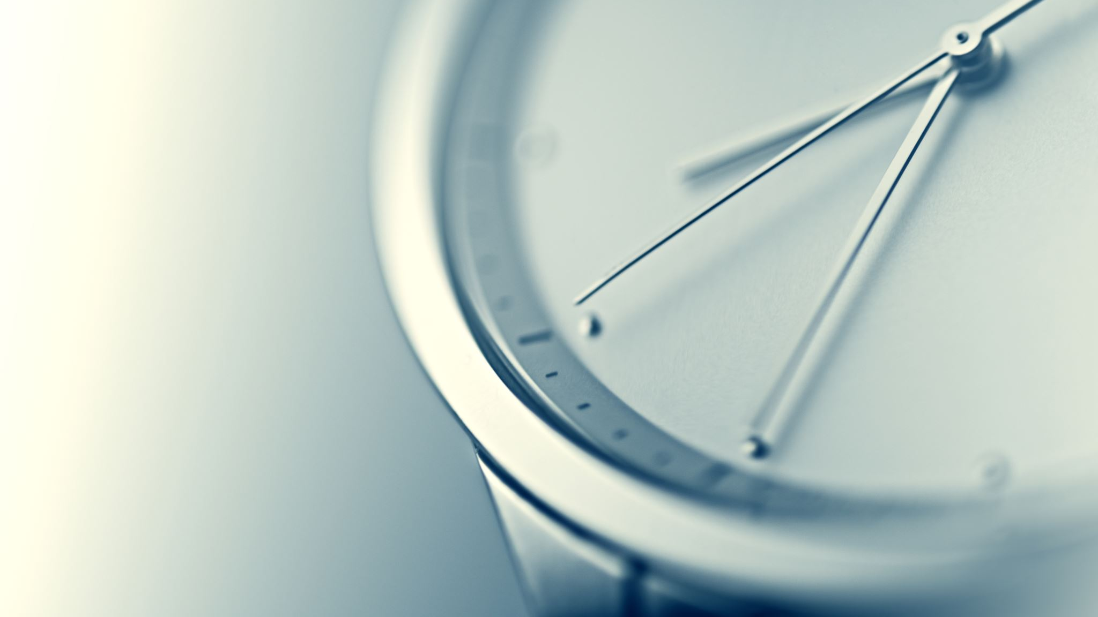
Joitakin faktoja palautumisesta
Hiilihydraatin nauttimiseen on aikaa noin 20-30 minuuttia suorituksen jälkeen, proteiinin nauttimiseen on aikaa noin tunti
Hiilihydraattia pitäisi saada 30-50 g ja proteiinia 10-35 g
Proteiinisynteesi pysyy yllä 3 tunnin ajan proteiinin nauttimisesta eli yli 3 tunnin ateriavälit aiheuttavat katkoja anaboliseen vaiheeseen

Slide 20
Esimerkki proteiinin saannista
55-kiloinen urheilija, proteiinin tarve vähintään n. 1,5 g / painokilo = 82,5 g proteiinia.
Aamupala: Ruisleipää 2 viipaletta 4 g Keittokinkkua 2 siivua 4 g Maitoa lasillinen 7 g
Lounas: Riisiä 1,5 dl 1 g Lihapyörykät 5 kpl 15 g Maitoa 2 lasillista 14 g Leipää 2 palaa 3 g
Välipala: Jogurtti 7 g

Slide 21
Esimerkki proteiinin saannista
Päivällinen: Perunaa 2 kpl 1 g Broilerin fileepihvi n. 100 g 24 g Leipää 2 palaa 3 g Maitoa lasillinen 7 g
Iiltapala: Kinkkusämpylä 6 g Maitoa lasillinen 7g
Proteiinia yht. 103 g eli 1,8 g/painokilo

Slide 22
Esimerkki proteiinin saannista, kasvisruoka
55-kiloinen urheilija, proteiinin tarve vähintään n. 1,5 g / painokilo = 82,5 g proteiinia.
Aamupala: 200 g kaurajogurttia, esim. Yosa Protein 10 g 2 rkl pähkinöitä 3 g 1 dl mysliä 4 g
Lounas: Härkiswokki (sis. 100 g härkistä) 20 g 1 viipale ruisleipää 2 g 1 lasi soijamaitoa 4 g
Välipala: 30 g pähkinöitä 7 g 1 viipale leipää 2 g

Slide 23
Esimerkki proteiinin saannista, kasvisruoka
Päivällinen: 4 dl Kasvissosekeitto (sis. 3 rkl kik-herneitä) 14 g 2 viipaletta leipää 4 g Soijajuomaa lasillinen 4 g
Iltapala: 2 viipaletta leipää 4 g Hummuslevite 1 g soijamaitokaakao 2 dl 5 g 2 rkl pähkinöitä tai kauramaitoon tehty smoothie 5 g
Proteiinia yht. 89 g eli 1,62 g/painokilo

Slide 24
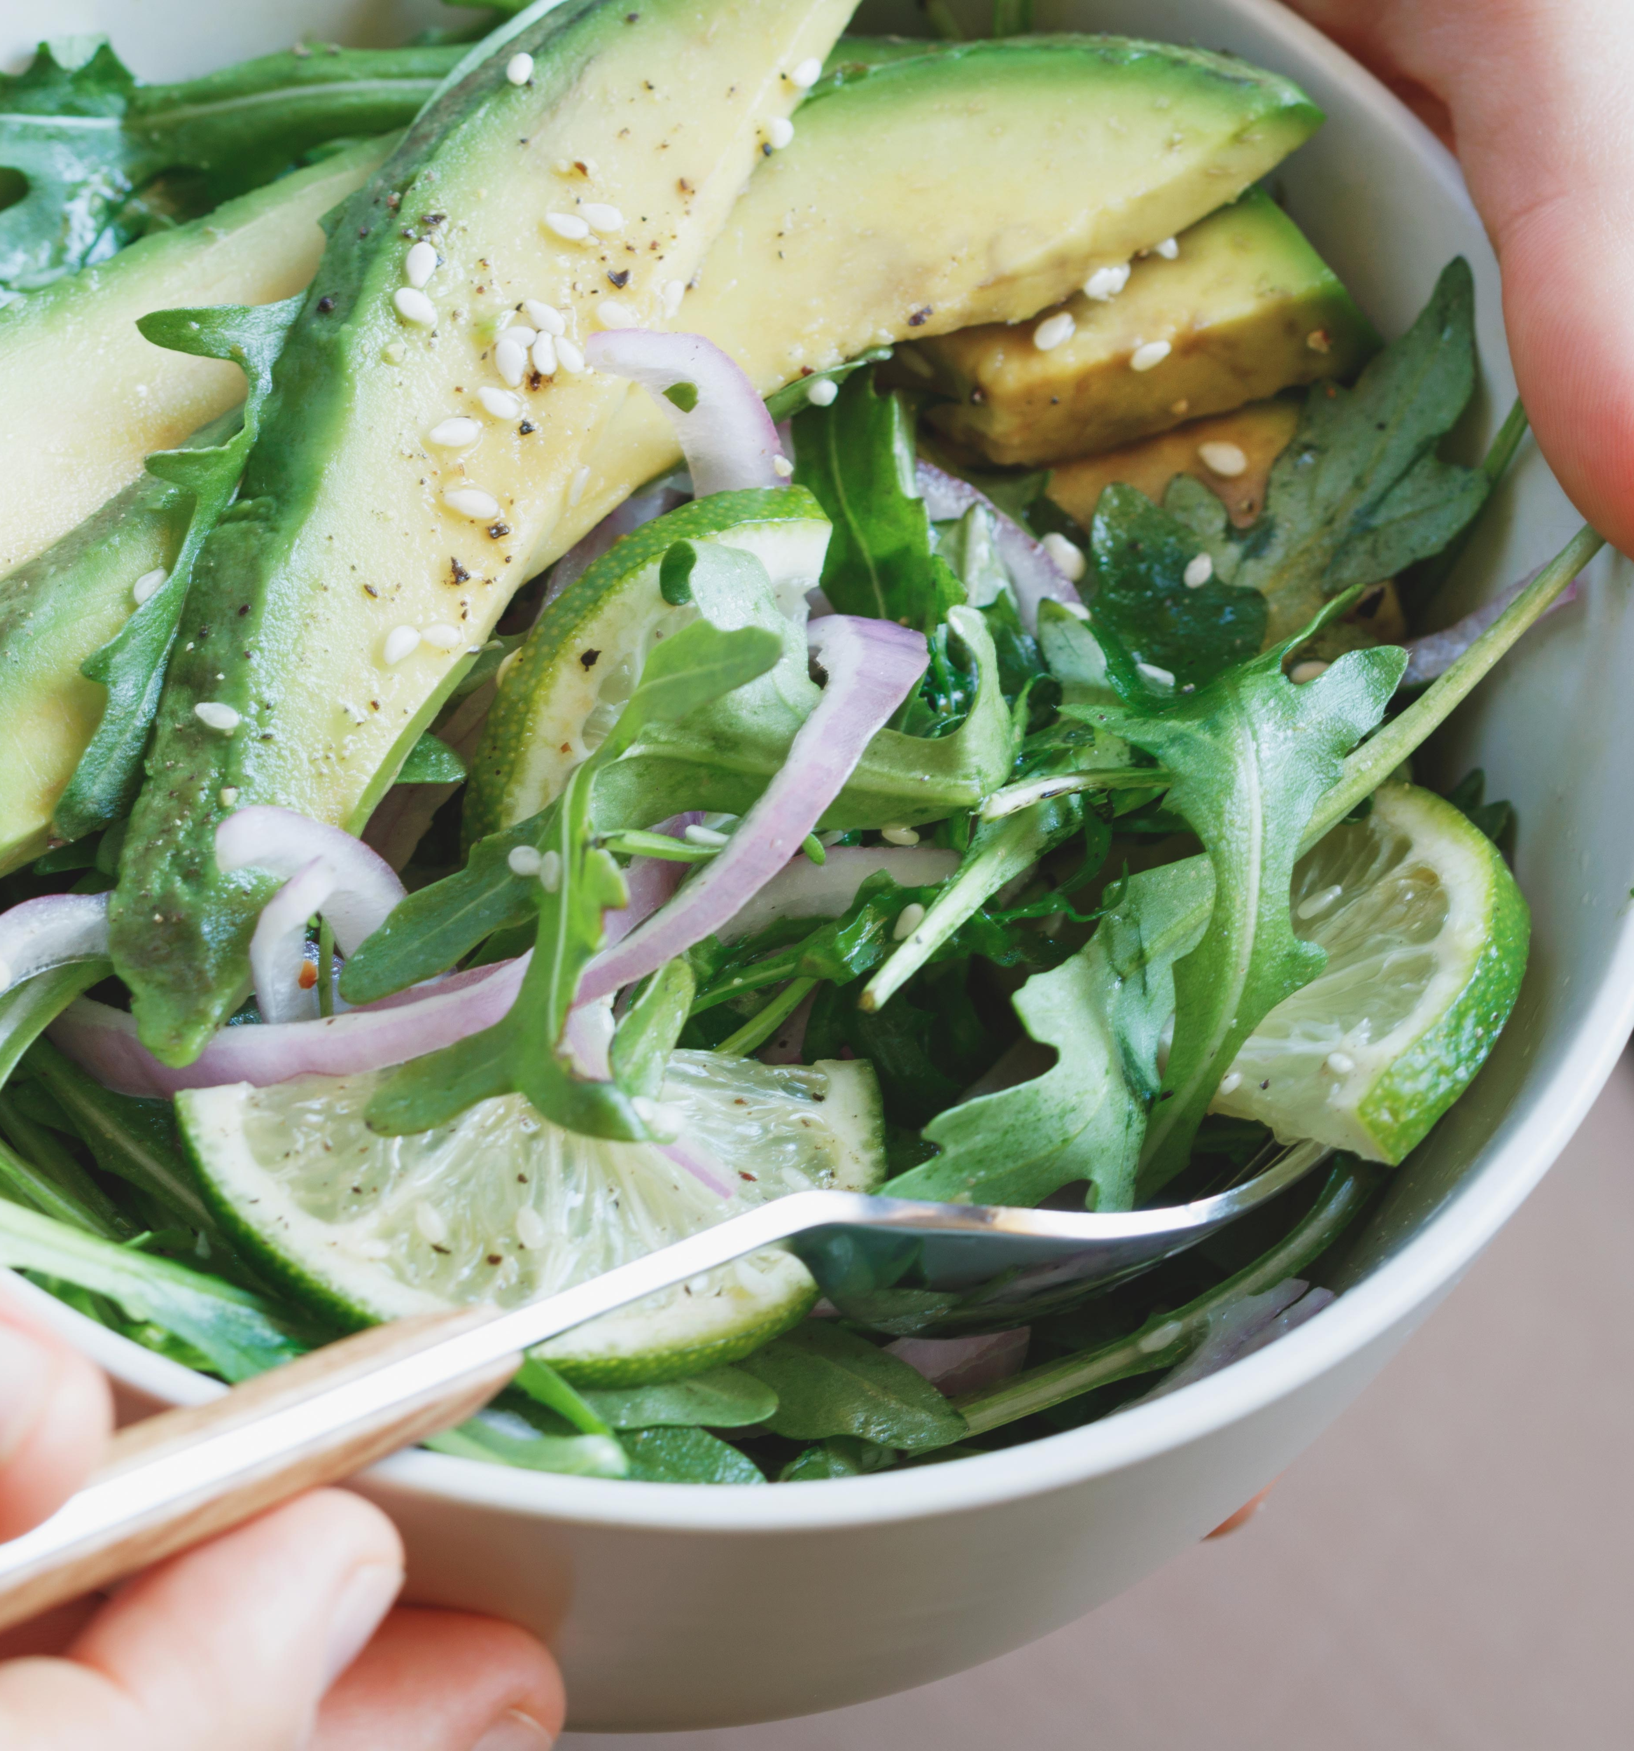
Rasva ja urheilu
Urheilija tarvitsee ehdottomasti hyvälaatuista rasvaa ruokavaliostaan
Varsinkin lajeissa, joissa energiankulutus on suuri, ei yleensä ole tarvetta erityisesti rasvan määrän vähentämiseen vaan kannattaa satsata laaduntarkkailuun
Näkyvää rasvaa (salaattiin öljykastiketta, leivälle margariinia) voi siis käyttää aika huoletta, kunhan piilorasvan saanti pysyy kurissa

Slide 25
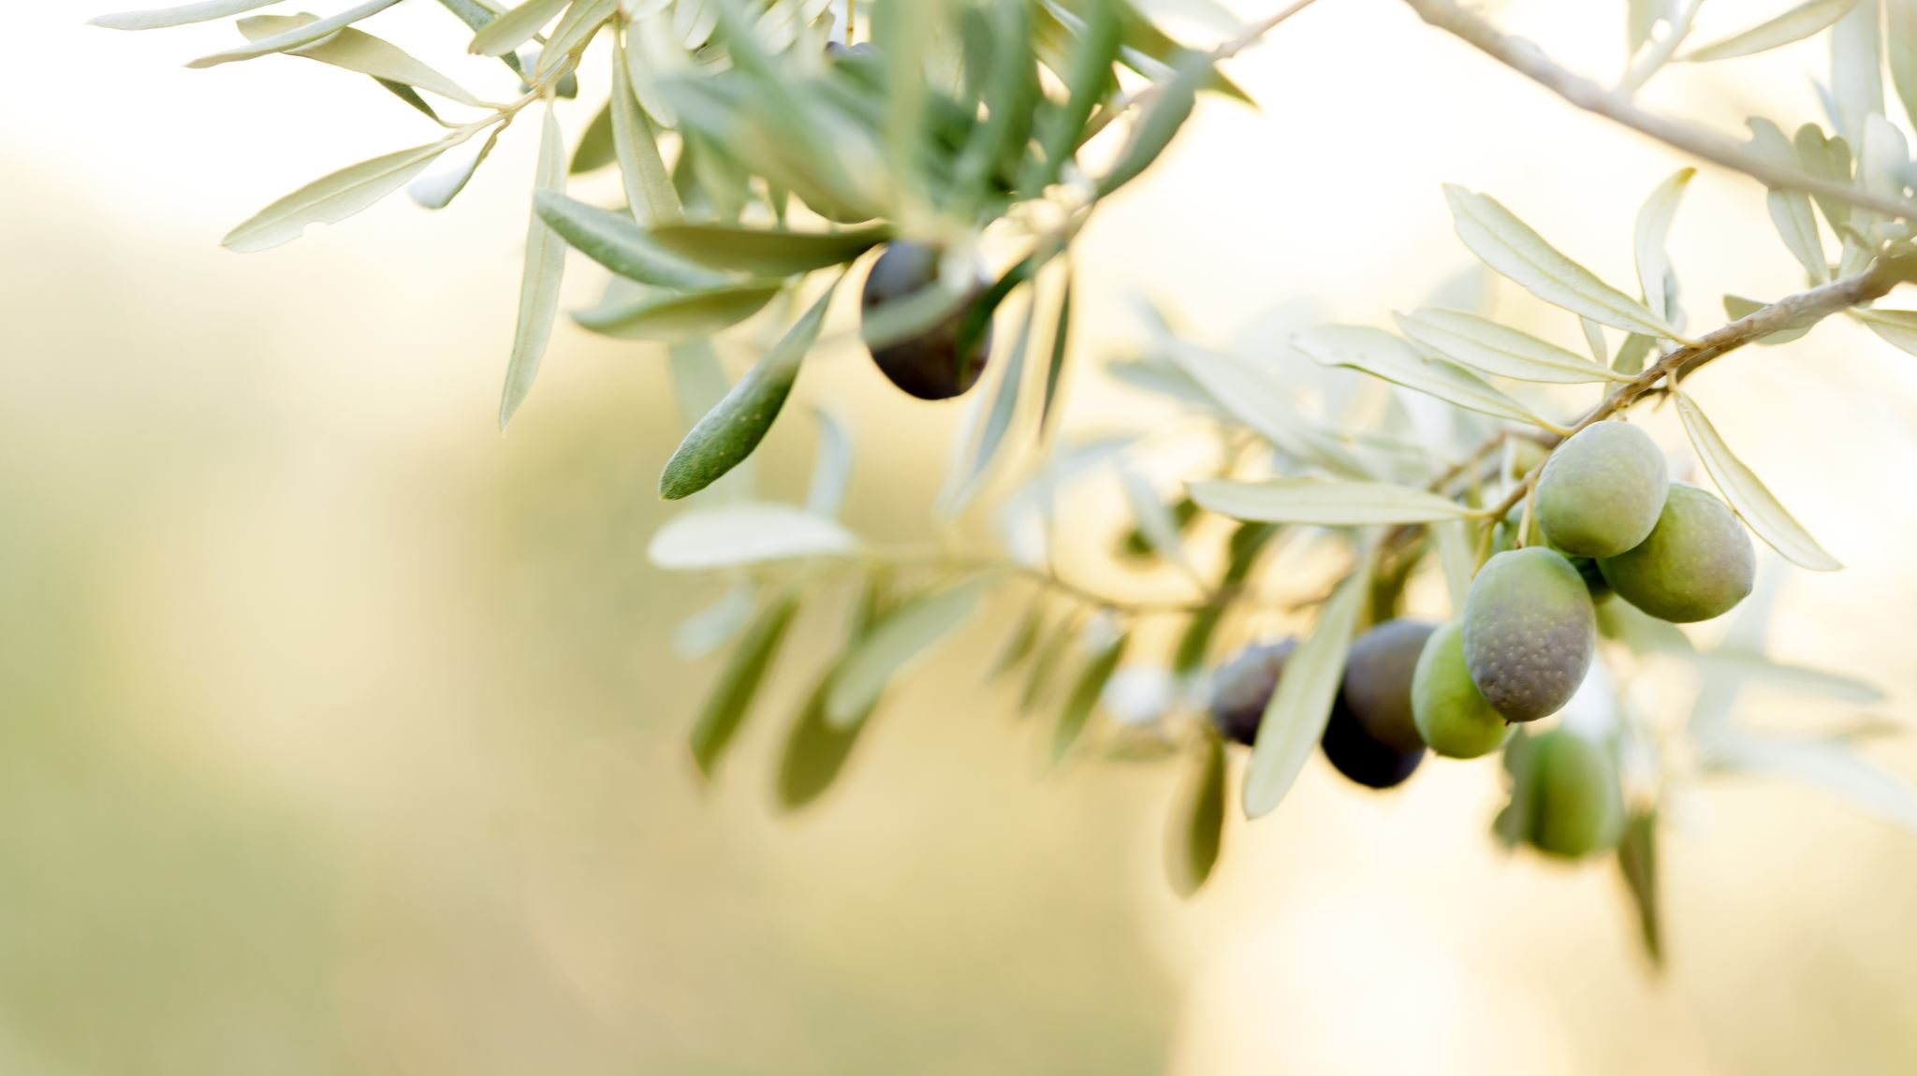
Vältä piilorasvaa, suosi pehmeää rasvaa
Valitse mahdollisimman vähärasvaisia liha- ja maitovalmisteita
Käytä leivällä sipaisu kasvimargariinia ja salaatissa tilkka öljypohjaista salaatinkastiketta
Korvaa ruuanvalmistuksessa voi ja kerma kasviöljyllä, juoksevalla margariinilla tai kasvirasvasekoitteella
HUOM! Vähintään 3 rkl rypsiöljyä päivässä!

Slide 26
Suojaravinto-aineet ja urheilu
Urheilijalla erityisesti antioksidanttien tarve kasvaa rasituksen myötä
C-vitamiinin, E-vitamiinin, A-vitamiinin ja seleenin tarve on tämän takia erityisesti suurempi
Lisäksi B-ryhmän vitamiinia kuluu normaalia enemmän energiantuotannon ja proteiinisynteesin säätelyyn
Yleissääntö: Suojaravinteiden saantisuositukset urheilijalle 1,5 kertaa suuremmat kuin muulle väestölle
Syömällä kulutuksen mukainen määrä terveellistä ruokaa tämä on varsin helppo saavuttaa
Monipuolinen kasvisten käyttö!

Slide 27
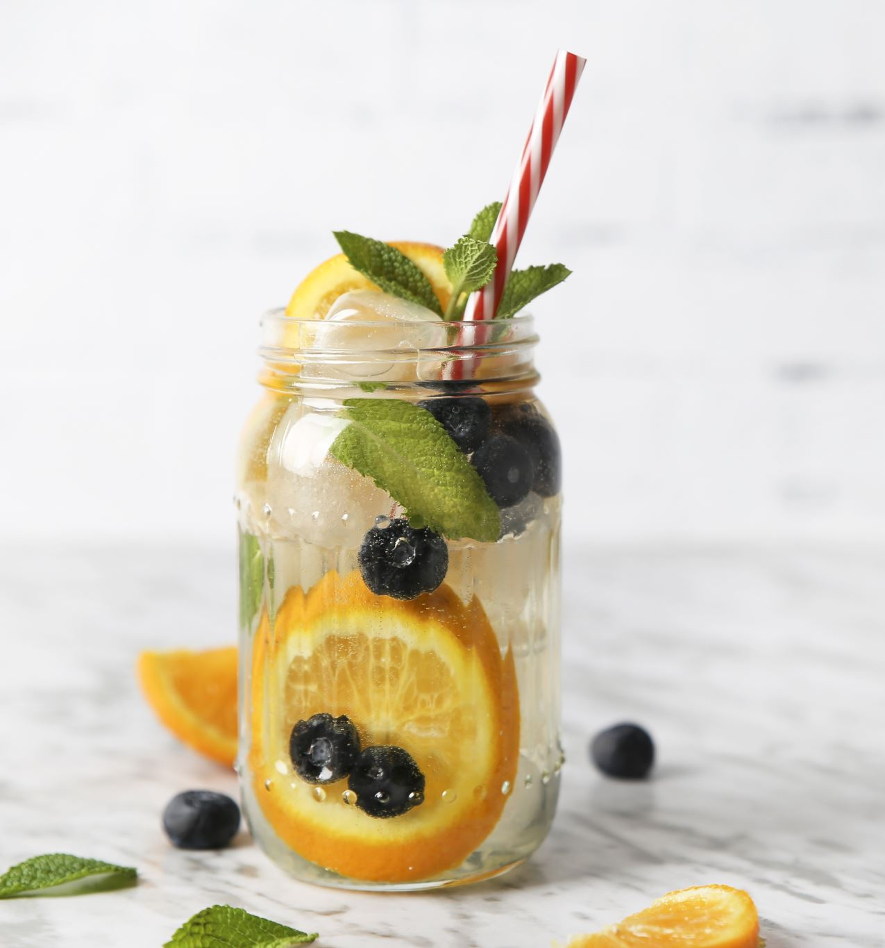
Urheilijan lisäravinteet
Pohjana tulee aina olla normaali perusruoka, kansainvälisessä huippu-urheilussakin painotus on menossa koko ajan enemmän perusruuan suuntaan
Mitkä voivat olla tarpeellisia:
D-vitamiini
Monivitamiini harkitusti
Kalaöljy?
Palautusjuomat
Urheilujuomat

Slide 28
Nestetasapaino liikuntasuorituksen aikana
Nestetasapainolla on merkittävä vaikutus urheilusuorituksen onnistumiseen ja suorituksesta palautumiseen
Hyvä nyrkkisääntö urheilijan päivittäiseksi nesteentarpeeksi: 2-3 litraa päivässä + 1 litra/harjoitustunti
Pitkissä urheilusuorituksissa nesteen imeytyminen on rajallista
Juoman osmolaliteetti vaikuttaa suuresti imeytymiseen ja yksilölliset erot ovat suuria

Slide 29
Keskeisiä asioita urheilijan ravinnosta
Syö joka aamu terveellinen aamupala
Syö ainakin 5 ateriaa päivässä, joista kaksi on lämpimiä aterioita
Syö jokaisella aterialla kasviksia jossakin muodossa, ts. vihanneksia, juureksia, marjoja tai hedelmiä
Syö jokaisella aterialla hyvälaatuista hiilihydraattia ja proteiinia
Syö kunnon välipala mahdollisimman pian harjoituksen jälkeen ja/tai lämmin ateria tunnin kuluessa harjoituksesta
Muista juoda riittävästi: 2 litraa/vrk + 1 litra liikuttua tuntia kohti
Motto: Syö laadukasta ja terveellistä ruokaa niin paljon kuin jaksat! Kun ruokavalion laatu on kunnossa, määrä ei voi olla liian suuri
SUUNNITTELE RUOKAILUSI ETUKÄTEEN!

Slide 31
Lisämateriaaleina

Slide 32
Jamboard 3/Gallup: Ravinto- valmisteet ja vitamiinilisät
Terveellinen ja täysipainoinen ravitsemus olisi nykypäivänä periaatteessa täysin mahdollista toteuttaa erilaisten ravintovalmisteiden ja vitamiinilisien turvin. Miksi näin ei kuitenkaan tehdä edes urheilun huipputasolla? Mitä haittaa tästä voisi seurata?
>> Paikalla olijat suullisesti (Niina kirjaa asioita Jamboardin muistilapuille)
>> Etänä olijat kirjatkaa asioita Jamboardin alustalla valmiina oleville keltaisille muistilapuille, linkki alustalle keskustelupalstalla (paina lappu aktiiviseksi ja paina kolmea pistettä)
https://jamboard.google.com/d/1VaYadFhS_KB8sWMrNTpU7Tdx7srs341TvhEmSrG3sHE/edit?usp=sharing

Slide 33
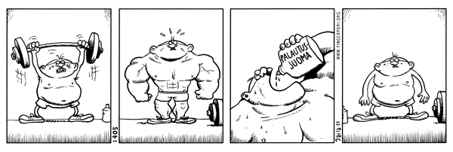
Kiitos tietoiskuosiosta
Kysymyksiä?
Kommentteja?

